Slide 1
Az okos város Dr. Schmideg Iván
Vételtechnika Szo. Kábeltv Szo.
Média Klub
2018. szeptember 26

Slide 2
A városiasodása folyamata, jellemzői
A városiasodás oka, előnyök, hátrányok
A kihívás: a városiasodás előnyeinek megtartásával kiküszöbölni a hátrányokat
Megoldási javaslat: okos város
Okos város definíció
Okos város tulajdonságok, mérőszámok
Okos város pillérek
Eredmények, kihívások
Kitekintés

Slide 3
A városiasodása folyamata
Korunk jellemzői
A Föld lakosságszámának növekedése
Városiasodás, Megavárosok

Slide 4
A városiasodása folyamata
Korunk jellemzői
A Föld lakosságszámának növekedése
Forrás: http://www.worldometers.info/world-population/#table-historical

Slide 6
A városiasodása folyamata
Korunk jellemzői
A Föld lakosságszámának növekedése
Városiasodás, Megavárosok
Forrás:
United Nations, Department of Economic and Social Affairs, Population Division : World Urbanization Prospects: The 2018 Revision, Online Edition. https://population.un.org/wup/ The World’s Cities in 2016 – Data Booklet (ST/ESA/ SER.A/392).
http://www.un.org/en/development/desa/population/publications/pdf/urbanization/the_worlds_cities_in_2016_data_booklet.pdf

Slide 7
Jövedelem szerinti városlakó (%)

Slide 8
A világ városlakói (százalék)

Slide 9
V4 országok városlakói (százalék)

Slide 10
Településosztály szerinti megoszlás

Slide 11
Megavárosok megoszlása
A 2 x 0,5 város Isztanbul

Slide 12
Rendszer a városok méretében?
A francia Alexandre Le Maître már 1682-ben keresett a francia városok nagyságát, növekedését leíró valamilyen rendszert.
A német fizikus Felix Auerbach 1913-ban ismert fel törvényszerűséget:
egy ország városait csökkenő lakosság-szám szerint rendezve, mindegyik lakosság-számhoz (N_{i} ) egy rangszámot (r_{i}) rendelve (a legnépesebb város lakosság-számához az 1‑es, a második legnépesebbéhez a 2‑es rangszámot és így tovább) a rangszámot a hozzá tartozó lakosság-számmal összeszorozva hozzávetőleg állandó értéket kapott: r_{i *} N_{i} = C

Slide 13
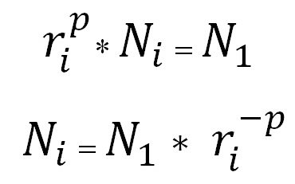
Rendszer a városok méretében?
A törvényszerűség azonban egy amerikai nyelvészprofesszor, George Kingsley Zipf nevét viseli, aki arra az eredményre jutott, hogy egy ország i-edik városának népességszáma (N_{i}) és az i-edik város rangszáma (r_{i}) közötti összefüggés:
ahol a p Zipf állandó értéke ≈ 1

Slide 14
Zipf törvény USA-ra

Slide 15
Zipf törvény Magyarországra

Slide 16
Zipf törvény modellje
Kiindulás:
Iparosodott országokban a városokban nem csak a lakosság zöme koncentrálódik, hanem a gazdasági tevékenység is.
A városi struktúra a gazdasági tevékenységnek és a város növekedési folyamatának dinamikus kölcsönhatásából alakul ki.
A gazdaságot érő sokkszerű pozitív hatások (pl. váratlan fellendülés, termelékenységi, vagy innovációs áttörés) és negatív hatások a városok között egymástól függetlenül és egyenletesen oszlanak el.
Ilyen feltételek mellett a nagy lélekszámú városok esetén a Zipf törvény érvényes.

Slide 17
Zipf törvény korlátai
Európában csak a nemzetállamokra, az USA-ban csak az egész országra érvényes.
Hol húzzák meg a város határát
közigazgatási határ (városmag),
„funkcionális városi terület” (Functional Urban Area = FUA) vonzáskörzet is beletartozik, ahonnan bejárnak dolgozni a városba

Slide 18
OECD módszer funkcionális terület

Slide 19
OECD módszer funkcionális terület

Slide 20
Indikátorok vs. lakosságszám
Geoffrey West fizikus feltette a kérdést: Általánosítható-e a Zipf törvény modelljének feltételezése: „a városokban nem csak a lakosság zöme koncentrálódik, hanem a gazdasági tevékenység is”?
Kiindulás: biológia
Állatok anyagcsere-sebessége (B) és testtömege (M) között hatványösszefüggés van (Kleiber törvény):
B ≈ M^{3/4}

Slide 21
Kleiber törvény emlősökre

Slide 22
Kleiber törvény kiterjesztése

Slide 23
West kérdései és eredményei
Van-e analóg összefüggés a várost jellemző indikátorok (Y) és a város lakóinak száma (N) között? Érvényes-e, és ha igen mely városi indikátorra az alábbi összefüggés:
Y(t) = Y₀ N(t)^{β}
A vizsgálatot az USA városaira végezte

Slide 24
West eredményei
Y | β > 1 |  | Y | β > 1
Új szabadalmak | 1,27 |  | Feltalálók száma | 1,25
Magán K + F foglalkoztatás | 1,34 |  | "Szuperkreatív" foglalkoztatás | 1,15
K + F foglalkoztatás | 1,26 |  | K + F intézmény | 1,19
Össz kereset | 1,12 |  | Összes bankbetét | 1,08
GDP | 1,13 - 1,26
Összes áramfogyasztás | 1,07
Friss AIDS esetek | 1,23 |  | Súlyos bűnügyek | 1,16
Y | β ≈ 1 |  | Y | β ≈ 1
Összes lakásépítés | 1 |  | Összes foglalkoztatás | 1,01
Háztartások áramfogyasztása | 1,00 - 1,05 |  | Háztartások vízfogyasztása | 1,01
Y | β < 1 |  | Y | β <1
Üzemanyag töltő állomás | 0,77 |  | Üzemanyag értékesítés | 0,79
Elektromos kábelek hossza | 0,87 |  | Útfelület | 0,83

Slide 25
West eredményei
Magyarázatot adott a városok növekedésére:
Nagyobb lélekszám
Több találkozási lehetőség és személyes eszmecsere
Több innováció
Nagyobb gazdasági teljesítmény nagyobb vonzerő

Slide 26
Michio Kaku: A jövő fizikája
„...az az előember, aki már hozzánk hasonló testalkatú volt, több mint 100 000 évvel ezelőtt Afrikában jelent meg először. Arra vonatkozóan viszont nem találtunk bizonyítékokat, hogy azóta a személyiségünk számottevő változáson ment volna keresztül. ... Ennek megfelelően valószínűleg az akaratunk, álmaink és vágyaink sem változtak sokat az elmúlt 100 000 év alatt. Valószínűleg hasonlóan gondolkozunk, mint barlanglakó őseink.
A „barlanglakó ősember elvének” lényege: ha a modern technika vívmányai konfliktusba kerülnek őseink primitív vágyaival, akkor ebből mindig a primitív vágyak kerülnek ki győztesen. Őseink a szemtől szembeni találkozásokat szerették. Ez segített kapcsolatot teremteni másokkal és kifürkészni a rejtett érzelmeiket... Közelről szemügyre véve az embereket, úgy érezzük, mintha kapcsolat alakulna ki közöttünk, és a testbeszéd finom rezdüléseiből megpróbálhatjuk kitalálni, mi motoszkálhat a fejében. Ez azért van így, mert a majomhoz hasonló őseink, sok ezer évvel a beszéd kialakulása előtt szinte kizárólag a testbeszédet használták gondolataik és érzelmeik közlésére.”

Slide 27
West eredményei
Magyarázatot adott a bűnözés növekedésére:
Több bűnözőt vonz
Nagyobb gazdasági teljesítmény nagyobb vonzerő

Slide 28
West eredményei
Az infrastruktúra fejlesztése a nagyobb városnál a méretgazdaságosság miatt arányaiban olcsóbb.

Slide 29
A West modell hiányosságai
Figyelmen kívül hagyta a környezeti hatásokat:
Megnövekedett energia-igény (fűtés, hűtés, világítás, közlekedés)
Megnövekedett ivóvíz-igény
Üvegházgázok és káros anyagok kibocsátása
(elsődleges a városban, másodlagos a város ellátása miatt más országban felmerülő)
Megnövekedett szemétszállítási, csatornázási, víztisztítási igény

Slide 30
World Cities Report 2016
„A városok fogyasztják az összes energia 60 – 80 %-át és az ember keltette üvegház-hatású gázok mintegy 70%-át bocsájtják ki (ugyanakkor a Föld területének mindössze 2%-át foglalják el)
Mindazonáltal az urbanizáció sok lehetőséget kínál a klímaváltozás mérséklésére és az ahhoz vezető adaptációs stratégiákra, elsősorban az alkalmas várostervezésen keresztül.”
Ez már az okos város feladat-kitűzés.

Slide 31
Okos város célkitűzés
Az okos város nem rövid távú cél, hanem hosszú távú eszköz az élhető, és fenntartható város megteremtésére.
Fenntartható fejlődés fogalma alatt nem a közgazdászok által gyakran használt értelmezést, az állandóan fenntartható gazdasági növekedést értjük, hanem azt a meghatározást, mely szerint a:
„fenntartható fejlődés kielégíti a jelen szükségleteit anélkül, hogy csökkentené a jövendő generációk képességét, hogy kielégítsék a saját szükségleteiket.”

Slide 32
Okos város definíció
Segítene a célkitűzések megfogalmazásában az okos város definíciója.
Definíció sok van, de nincs egységesen elfogadott.
Az ITU 116 definíciót elemzett, amiből megalkotta a sajátját.

Slide 33
ITU definíció
„Az okos fenntartható város olyan innovatív város, amelyik infokommunikációs technológiákat és egyéb eszközöket használ annak érdekében, hogy javítsa az életminőséget, a város működésének és szolgáltatásainak hatékonyságát, növelje versenyképességét, miközben biztosítja a jelenlegi és a jövőbeli generációknak gazdasági, társadalmi és környezetre vonatkozó igényeinek kielégítését.”
ITU-T Rec. Y.4050-Y.4099 – Smart sustainable cities – an analysis of definitions Series Y Suppl. 38.

Slide 34
ISO definíció
„Okos város, amelyik ... drámai módon felgyorsítja teljesítményét, amellyel javítja társadalmi, gazdasági és környezeti (fenntarthatósági) eredményeit, válaszolva a kihívásokra, mint a klíma-változás, a gyors népesség növekedés, valamint a politikai és gazdasági instabilitás ... azáltal, hogy alapvetően javítja a társadalom bevonását, az együttműködésen alapuló vezetési módszereket, a város rendszereinek előírás szerinti működését az adatok információ-tartalmának és a modern technológiáknak felhasználását ... annak érdekében, hogy a városban és a várossal kapcsolatban lévők (lakosok, üzleti kapcsolatok, látogatók) számára jobb szolgáltatásokat és jobb életminőséget biztosítsanak most és a belátható jövőben anélkül, hogy másokat tisztességtelen hátrányba hoznának, vagy a természetes környezetet károsítanák.”

Slide 35
BSI definíció
„Az okos város kifejezés a fizikai, a digitális és a humán rendszereknek az épített környezetbe történő hatékony integrálását jelenti, annak érdekében, hogy polgárai számára fenntartható, sikeres és mindenkire kiterjedő jövőt biztosítson.”
Az angol szabványosító testület (BSI) szabványa:
BSI Standards PAS 180:2014 Smart cities – Vocabulary,

Slide 36
56/2017. (III. 20.) Korm. rendelet
5a. okos város: olyan település, amelyik az integrált településfejlesztési stratégiáját okos város módszertan alapján készíti és végzi;
5b. okos város módszertan: települések vagy települések csoportjának olyan településfejlesztési módszertana, amely a természeti és épített környezetét, digitális infrastruktúráját, valamint a települési szolgáltatások minőségét és gazdasági hatékonyságát korszerű és innovatív információtechnológiák alkalmazásával, fenntartható módon, a lakosság fokozott bevonásával fejleszti.

Slide 37
Hagyományos város modellje
Eredmény:
Összekapcsolatlan
Nem felhasználó centrikus
Nem hatékony
Zárt rendszerek, nem nyitott kívülről vezérelt innovációra
Nem képes rendszereken átnyúló innováció fogadására
Alkalmatlan városi méretű gyors változásra

Slide 38
Okos város modellje
Az adatok a silókból kiszabadultak
Adatok, szolgáltatások és a fogyasztó ellátása logikailag elkülönülnek
Kívülről jövő innováció:
új piacokat teremt a városi információknak és szolgáltatásoknak
polgárok, KKV-k, vállalkozók együtt hozhatnak létre új szolgáltatásokat
Belülről jövő innováció:
javított és integrált szolgáltatások
Erőforrás optimalizálás
Városi méretű gyors változásokra képes

Slide 39
Mennyire okos egy város?
Városok okossá válási folyamatának követésére, a városok összehasonlítására okos város teljesítmény kulcs‑mutatókat (Key Performance Indicator = KPI) dolgoztak ki.
Eltérő definíciók, eltérő teljesítmény kulcs‑mutatók.

Slide 40
ITU kulcs-mutatók₁
Csoport | Al-csoport
Információs és kommunikációs technológia | Hálózat és hozzáférés
 | Szolgáltatás és információ platform
 | Információ és a magánszféra biztonsága
 | Elektromágneses tér
Környezeti fenntarthatóság | Levegő minőség
 | CO₂ kibocsátás
 | Energia
 | Beltéri környezet szennyezés
 | Víz, termőföld és zaj

Slide 41
ITU kulcs-mutatók₂
Csoport | Al-csoport
Termelékenység | Tőke beruházás
 | Foglalkoztatottság
 | Infláció
 | Kereskedelem
 | Megtakarítások
 | Export/import
 | Háztartás bevétel/fogyasztás
 | Innováció
 | Tudás-gazdaság

Slide 42
ITU kulcs-mutatók₃
Csoport | Al-csoport
Életminőség | Oktatás
 | Egészségügy
 | Biztonság/közterületek őrzöttsége
 | Kényelem és komfort érzés
Egyenlőség és társadalmi befogadás | Jövedelmek/fogyasztás egyenlőtlensége (Gini index)
 | Társadalmi és nemek közötti egyenlőtlenség szolgáltatásokhoz, vagy infrastruktúrához való hozzáférésben
 | Nyíltság és közösségi részvétel
 | Kormányzás

Slide 43
ITU kulcs-mutatók₄
Csoport | Al-csoport
Fizikai infrastruktúra/ kapcsolódás szolgáltatáshoz | Vezetékes víz
 | Csatornázás
 | Villamos energia
 | Hulladék gazdálkodás
 | Tudás infrastruktúra
 | Egészségügyi infrastruktúra
 | Közlekedés
 | Út infrastruktúra
 | Lakhatás ‑ építőanyag
 | Lakhatás – lakó terület
 | Épületek

Slide 44
ISO kulcs-mutatók (válogatás)₁
Csoport | Al-csoport
Oktatás | Az iskolába beiratkozott nők az iskoláskorú nők %-ában
 | Az elemi iskolát befejező diákok %-a:
 | A közép iskolát befejező diákok %-a:
 | Elemi iskolai diák/tanár arány
 | Az iskolába beiratkozott férfiak az iskoláskorú férfiak %-ában
 | Az iskolába beiratkozottak az iskoláskorú lakosság %-ában
 | Felsőfokú végzettségűek száma 100 000 lakosonként

Slide 45
ISO kulcs-mutatók (válogatás)₂
Csoport | Al-csoport
Egészségügy | Átlagos várható élettartam
 | Kórházi betegágy száma 100 000 lakosonként
 | Orvosok száma 100 000 lakosonként
 | Öt éves kor alatti halálozás 1 000 élve születésenként
 | Ápoló és szülést segítő személyzet száma 100 000 lakosonként
 | Mentális egészségügyi szakember száma 100 000 lakosonként
 | Öngyilkossági ráta 100 000 lakosonként

Slide 46
ISO kulcs-mutatók (válogatás)₃
Csoport | Al-csoport
Energia | Összes egy főre eső lakossági villamos energia-fogyasztás (kWó/év)
 | Elektromos szolgáltatási engedéllyel rendelkezők a város lakosainak %-ában
 | A közösségi épületek éves energia fogyasztása (kWó/m²)
 | Megújuló energiákból származó fogyasztás a város összes energia fogyasztásának %-ában
 | Egy főre jutó éves elektromos energia-fogyasztás (kWó/év)
 | Fogyasztónkénti éves átlagos áramkimaradások száma
 | Az áramkimaradások átlagos időtartama

Slide 47
Az okos város pillérei
A definíciókból, a kulcs-mutatókból és a legjobb megvalósított példákból össze-állíthatók az okos város célkitűzései és pillérei.

Slide 48
Pillérek: okos városigazgatás
Jellemzői:
nyílt, elszámoltatható, felelősségteljes;
együttműködésen (érdekeltekkel) és részvételen (polgárok) alapuló;
technológiai erőforrásokat használ a közszolgáltatások hatékonyságának javítására

Slide 49
Pillérek: okos életvitel
Jellemzői:
okos épület, okos lakás;
védelem, biztonság valós és kiber-térben;
e-egészségügyi ellátás, táv-monitorozás;

Slide 50
Pillérek: okos környezet
Jellemzői:
környezet fenntarthatósága;
felkészülés a klímaváltozásra;
káros-anyag kibocsátás csökkentése;
energia hatékonyság növelése;
megújuló energiák használata;
okos víz- és hulladék-gazdálkodás;

Slide 51
Pillérek: okos mobilitás
Jellemzői:
a polgárok mobilitását segíteni, nem egyes járműveikét;
újra gondolt tömegközlekedés;
okos parkolás;

Slide 52
Pillérek: okos gazdaság
Jellemzői:
tudásgazdaság;
hajtóerői az innováció és a technológiák;
a növekvő emberi tudásra és kreativitásra épül;
helyi és globális összekapcsoltság

Slide 53
Pillérek: okos társadalom
Jellemzői:
befogadó;
képzett;
nyitott az élethosszig való tanulásra;

Slide 54
Pillérek: infrastruktúra
Jellemzői:
ellenálló;
rugalmas;

Slide 55
Hol tart a gyakorlat?
Kevés terület van, amelyik a befektetőknek is vonzó. Sikeres példák:
Okos lakás
Okos városgazdálkodás (hulladékgyűjtés, parkolás, közvilágítás, közlekedési lámpa vezérlés, elöntés-érzékelés)
Térfigyelés
Okosodó tömegközlekedés

Slide 56
Okos lakás gyakori eszközök
Betörés jelző
Világítás
Fűtés – hűtés
Ajtózár
Redőny
Háztartási gépek
Füst, CO, víz riasztó
Ajtózár

Slide 57
Okos lakás eszközök működése

Slide 58
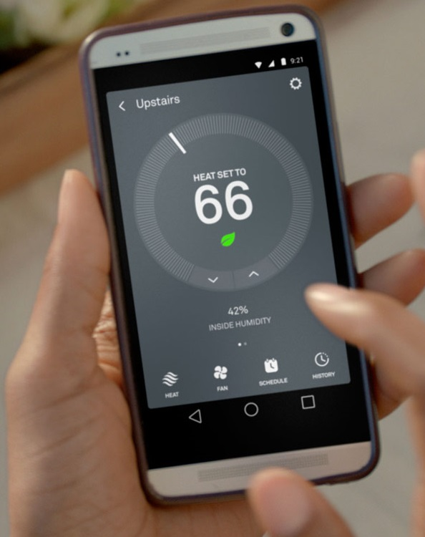
Okos lakás: hírneves eszközök
Öntanuló és távolról is vezérelhető termosztát

Slide 59
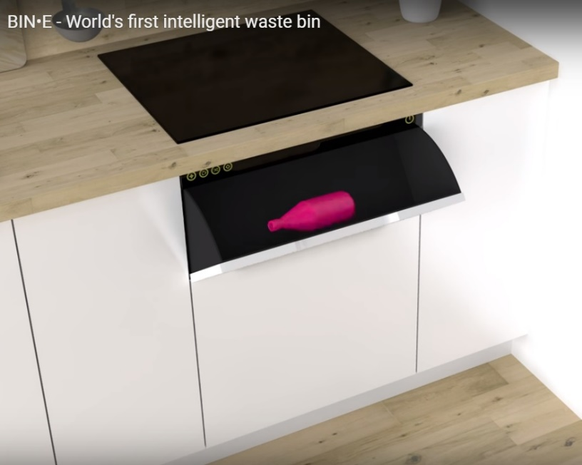
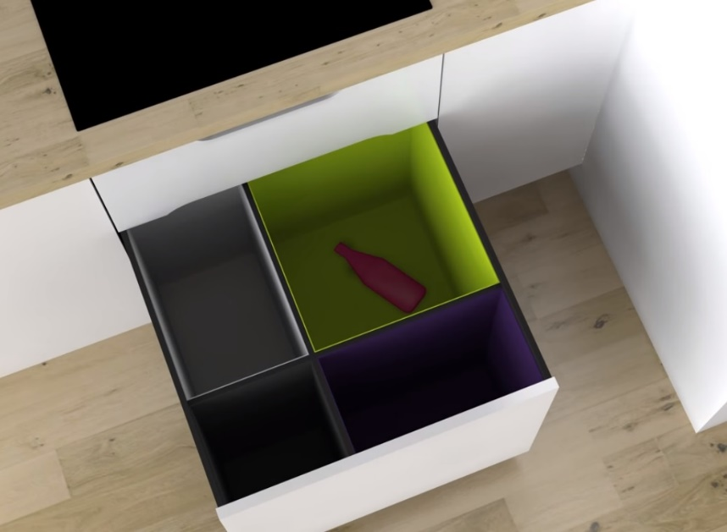
Okos lakás: hírneves eszközök
Automatikus szelektív hulladékgyűjtő

Slide 60
Okos lakás gondok
Nincs egységes szabvány (ha valaki egységes rendszert akar, kénytelen ugyanattól a gyártótól vásárolni).
Biztonsági hiba súlyos következményekkel járhat.
Osztrák szálloda elektronikus kulcsait zsaroló vírus letiltotta és 2 Bitcoint követelt (14k$). Kifizette, majd visszacserélte hagyományos kulcsra
Az eszközök rendszeresen visszajeleznek a gyártónak.

Slide 61
Okos hulladékgyűjtés

Slide 62
Okos hulladékgyűjtés

Slide 63
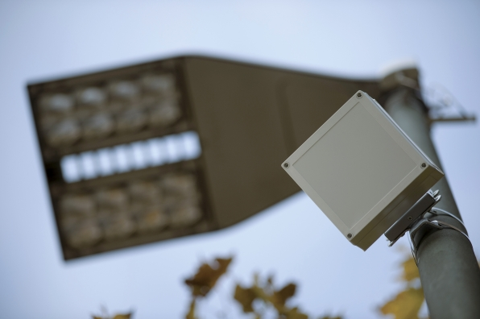
Okos parkolás
Érzékelő
Mágneses + rádiójel szint
Radar

Slide 64
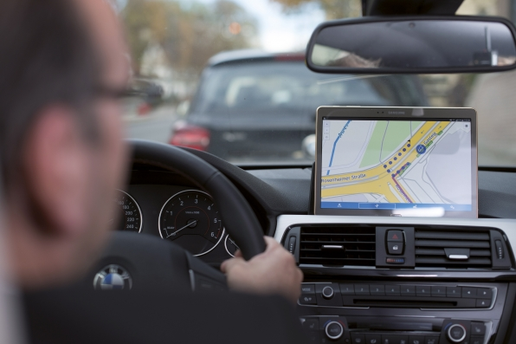
Okos parkolás

Slide 65
Okos lámpaoszlop

Slide 66
Okos lámpaoszlop

Slide 67
Okos lámpaoszlop

Slide 68
Közvilágítás megújuló energiával

Slide 69
Közvilágítás megújuló energiával

Slide 70
Kihívások
Biztonság
Egyetlen megtalált és kihasznált biztonsági rés szinte felmérhetetlen károkat okozhat
A biztonság jelentős költségekkel járhat, nem biztos, hogy megvásárolnák.
Tovább növelheti a digitális megosztottságot, ha már az elején nem tervezik a csökkentését.

Slide 71
Kihívások
Nagy követelményeket támaszt az info-kommunikációs infrastruktúrával szemben, aminek óriási beruházási vonzatai lehetnek. (Pl. 5G bevezetése, áttérés az IpV6-ra, vagy egy még újabb internet protokollra).
Nehéz megtalálni az üzleti modellt, Eddig elsősorban (támogatott) pilot-projektek készültek.

Slide 72
Kihívások
A működő üzleti modellek kevés hangsúlyt fektetnek a fenntarthatóságra (inkább csak szlogenként)
A saját gépkocsi helyettesítése (önvezető) járművekkel, amelyek a tömegközlekedési eszközhöz/től szállítanák az embereket drágább, mint a saját gépkocsi használata (különösen, ha a parkolást is segítik)

Slide 73
Kitekintés
Az okos város hosszú távon kívánja megoldani a környezeti és társadalmi problémákat.
Fel kell ismernünk, hogy nincs más kivezető út, mint valami olyan, amelynek első lépéseit az okos város koncepciók rajzoltak fel.

Slide 74
Köszönöm a figyelmet

